Slide 1

досвіду роботи
Василенко Тетяни Володимирівни
Презентація

Slide 2
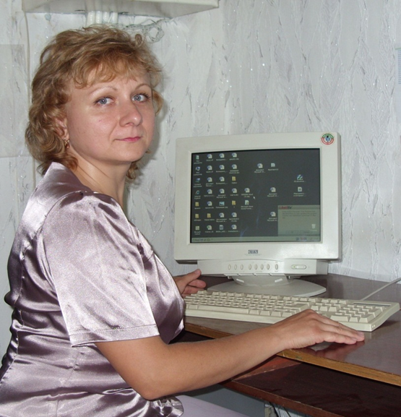

Візитна картка
1
Вчитель математики
2
Спеціаліст І категорії
3
Педагогічний стаж – 20 років
4
Стаж роботи в НВК «Дивосвіт»
3 роки

Slide 3
Освіта
1
Полтавський педагогічний інститут
ім. Короленка 1986 – 1991 рр.
Курси підвищення кваліфікації
2
2007р. м. Дніпропетровськ ДОІППО. Підвищення кваліфікації вчителів математики. Посвідчення №509.
2007р. м. Дніпропетровськ. За програмою Microsoft «Партнерство в навчанні». Посвідчення №8985 М.
2011р. м. Жовті Води. «Digital literacy». Посвідчення №914791.
2011р. м. Дніпропетровськ. Підвищення кваліфікації вчителів математики. Посвідчення №9010.

Slide 4

Тема досвіду
Використання технологій продуктивного навчання з метою стимулювання креативності учнів

Slide 5
Мета діяльності
Учень -
продукт своєї
освіти
Розвиток не тільки учня, але і змісту його освіти, який вдосконалюється в ході активної діяльності самого учня.
Створення учнями особистісної освітньої продукції: інтелектуальних відкриттів.

Slide 6
Основні завдання
Математика – це поезія думки, поезія логіки, ідей.
А. Ейнштейн
1
2
3
4
Надавати учневі право вибору
Створювати проблему, вирішення через діяльність
Здійснювати контроль через систему зворотного зв’язку
Максимально використовувати потенціал учнів за допомогою різних форм навчання

Slide 7

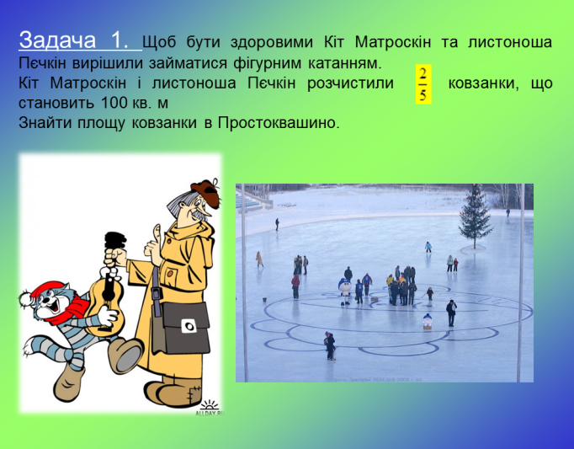
Форми організації роботи учнів
парна та групова робота;
мозковий штурм;
опорні конспекти;
урок-подорож;
алгоритми;
математичні ігри;
елементи особистісно зорієнтованого навчання;
комп'ютерна підтримка уроків;
метод проектів.

Slide 8
Організація групової діяльності
Діалог
Синтез думок
Коло
ідей
Спільний
проект
Акваріум
Пошук
інформації

Slide 9
Застосування мультимедійних технологій
Унаочнюють викладання
Показують практичне
застосування матеріалу
Підвищують інтерес
учнів до предмету
ЕЗНП
Забезпечують
міжпредметні
зв’язки
Можливість об’єктивного
оцінювання знань
через систему тестування
Економлять час
підготовки до уроку

Slide 10

Міжпредметні зв’язки
Література
Фізика
Історія
Хімія
Образотворче
мистецтво
Математика
Біологія
Музика
Географія
Інформатика

Slide 11
Результативність роботи
 | Алгебра, якість | Геометрія, якість | Алгебра, успішність | Геометрія, успішність
8-А | 39% | 39% | 100% | 100%
8-Б | 43% | 43% | 100% | 100%
9-А | 39% | 39% | 100% | 100%

Slide 12
Міські олімпіади
5 учасників
2009 р.
6 учасників
2010 р.
Результативність
4 учасника
2011 р.
ІІ місце,
Корольов Д.
6 клас
2011р.

Slide 13
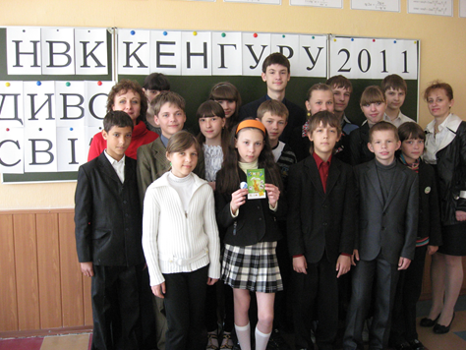
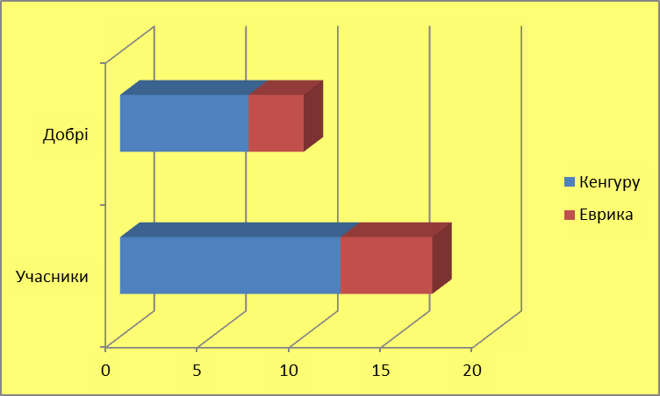
Міжнародні, Всеукраїнські, регіональні конкурси
Результативність
Кенгуру
Левеня
Робота з обдарованими
Text
Еврика
Text

Slide 14

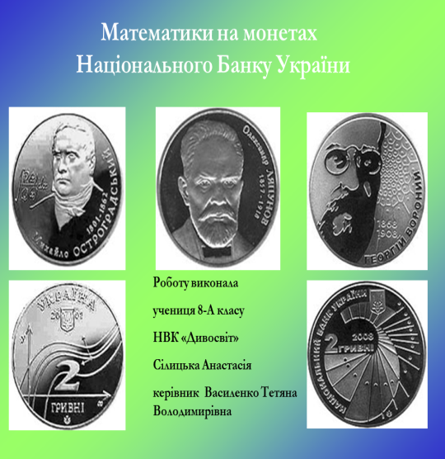
Використання проектної методики
Видатні
українські
математики
Text
Text
2010
2011
2012
Проекти НУТ

Slide 15
Методична робота
2010 рік дидактичний посібник
«Геометрія», 8 клас
Розробка дидактичних посібників, створення проектів та апробація підручників
2010 рік проект
«Обдарована дитина»
2011 рік апробація підручника
А.Г. Мерзляк «Алгебра», 9 клас

Slide 16
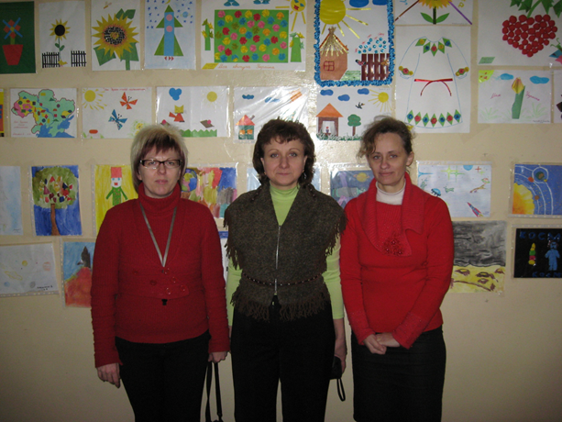
Участь в предметному тижні
Популяризація
математики
Розвиток креативності
Спонукання до
пошукової діяльності
Підвищення пізнавального
інтересу

Slide 17
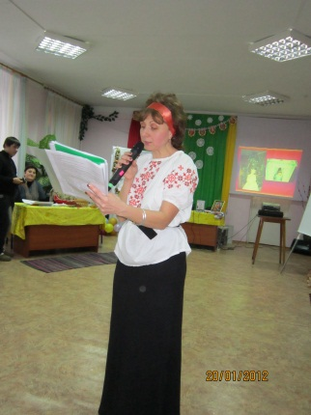
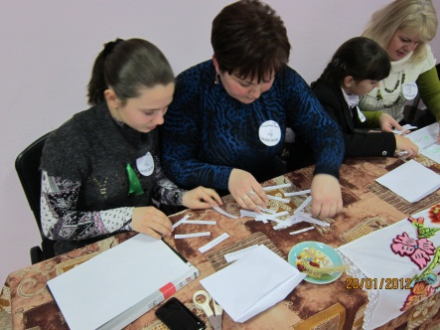
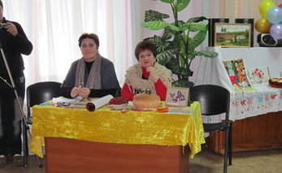
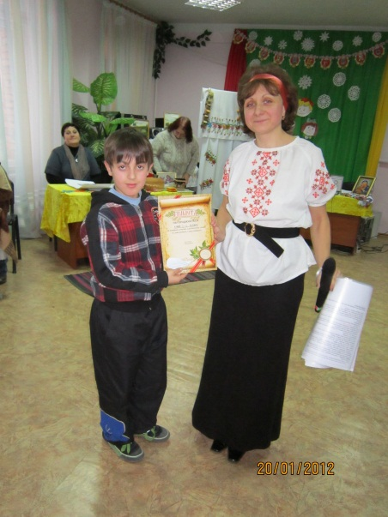
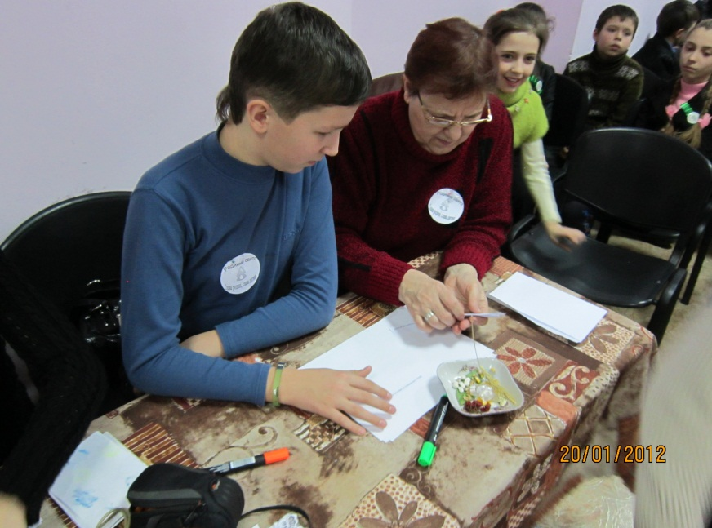
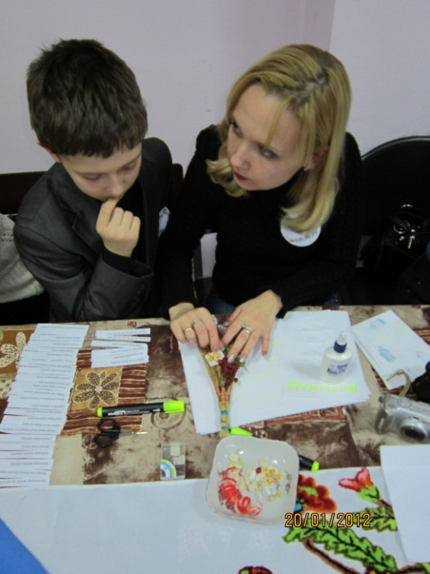
Виховна робота
Класний керівник 6-Б класу
Text1
Text1
Text1
Text1

Slide 18
Дописи в періодичній пресі
2010
2012
2012
«На крилах творчості», газета «Трудова слава»
«Від
компетентності вчителя до компетентності учня»,
журнал «Нива знань»
«Від творчого вчителя до креативного учня»,
газета «Жовтоводські вісті»

Slide 19
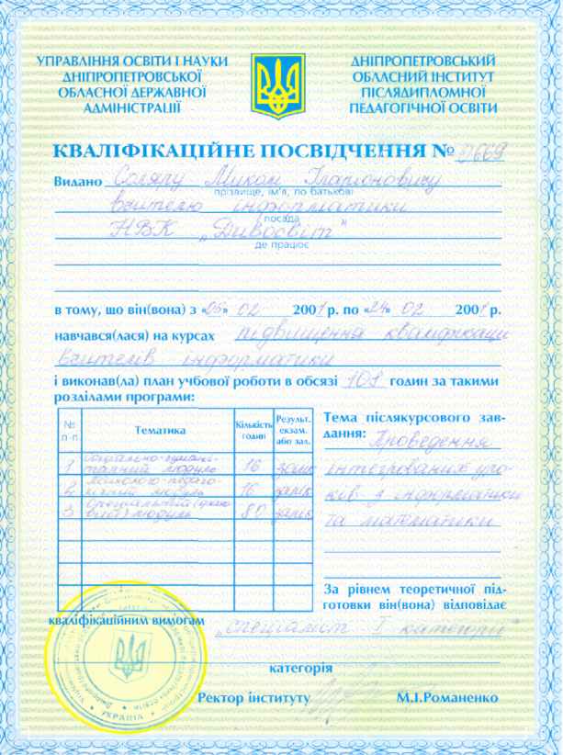

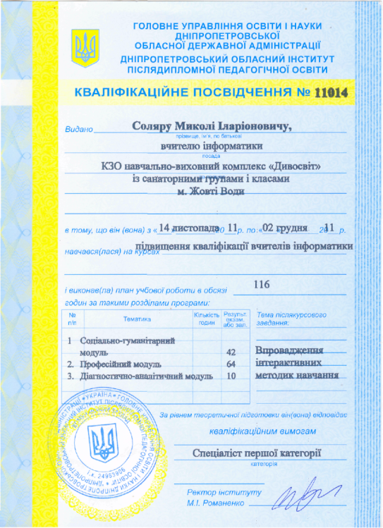
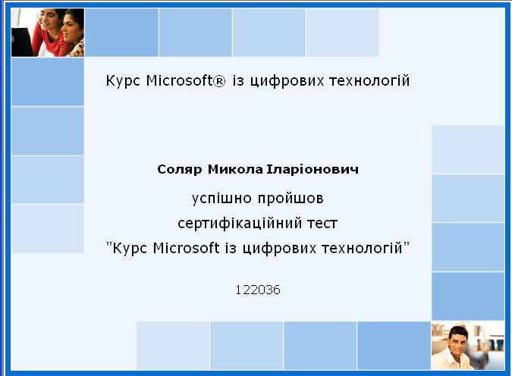
Самоосвіта
Василенко Тетяна Володимирівна
Василенко Тетяна Володимирівна
Василенко Тетяна Володимирівна

Slide 20

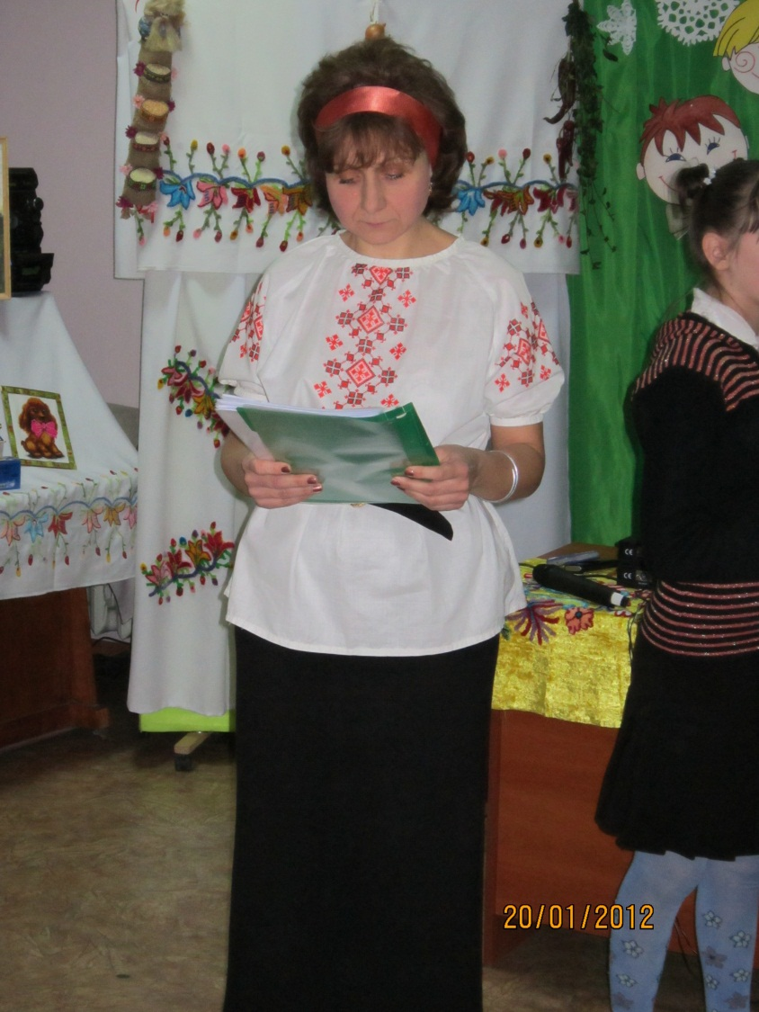
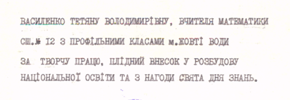
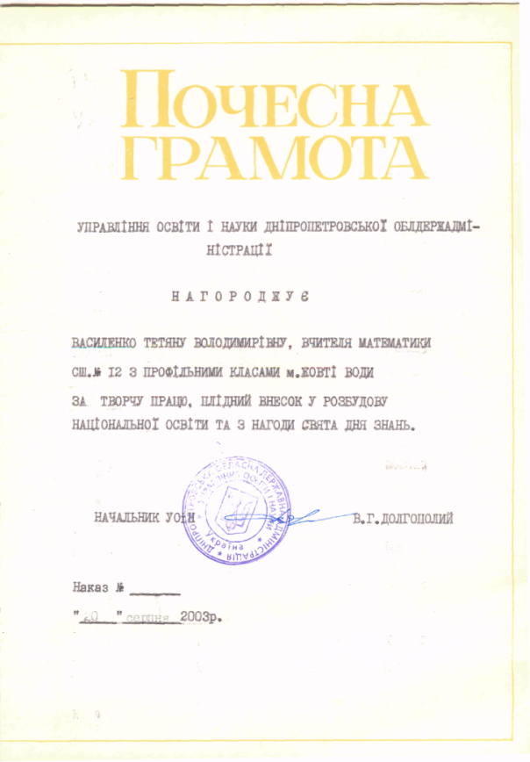
Відзнаки

Slide 21

Життєве кредо
“Верьте в чудеса, и они к вам придут”

